Slide 1
Strateginis žaidimas „Village Defenders“
Autorius: Tadas Laurinaitis, IFF – 6/8,
Projekto vadovė: Lekt. Gintarė Paškauskaitė

Slide 2
Tikslas
Sukurti vieno žaidėjo (angl. Single player) strateginio žanro žaidimą, kuriame žaidėjas galėtų statyti, valdyti ir ginti savo kaimą, suburti armiją ir kovoti su priešais.

Slide 3
Uždaviniai
1. Išanalizuoti panašius rinkoje esančius žaidimus.
2. Išanalizuoti žaidimų kūrimo įrankius.
3. Išanalizuoti integruotas kūrimo aplinkas.
4. Suprojektuoti žaidimo veikimo logiką.
5. Realizuoti žaidimą pagal projektą.
6. Ištestuoti žaidimo veikimą.
7. Paruošti žaidimo dokumentaciją.

Slide 4
Analitinė dalis
Išanalizuoti panašūs žaidimai:
„Stronghold Crusader HD“
„Age of Empires II“
„Northgard“
Išanalizuoti žaidimų kūrimo įrankiai/varikliai:
„Unity 3D“
„Unreal Engine“
„Game maker“
Išanalizuotos integruotos kūrimo aplinkos (angl. IDE):
„Visual Studio“
„Rider“
„Visual Studio Code“

Slide 5
Pasirinktos priemonės
Žaidimo variklis – „Unity“
Integruota kūrimo aplinka – „Visual Studio 2019 Community“ su „ReSharper“ ir „Visual Studio Tools for Unity“ įskiepiais
Programavimo kalba – C#
3D objektų redaktorius – „Blender“
2D objektų kūrimo įrankis – „Piskel“

Slide 6
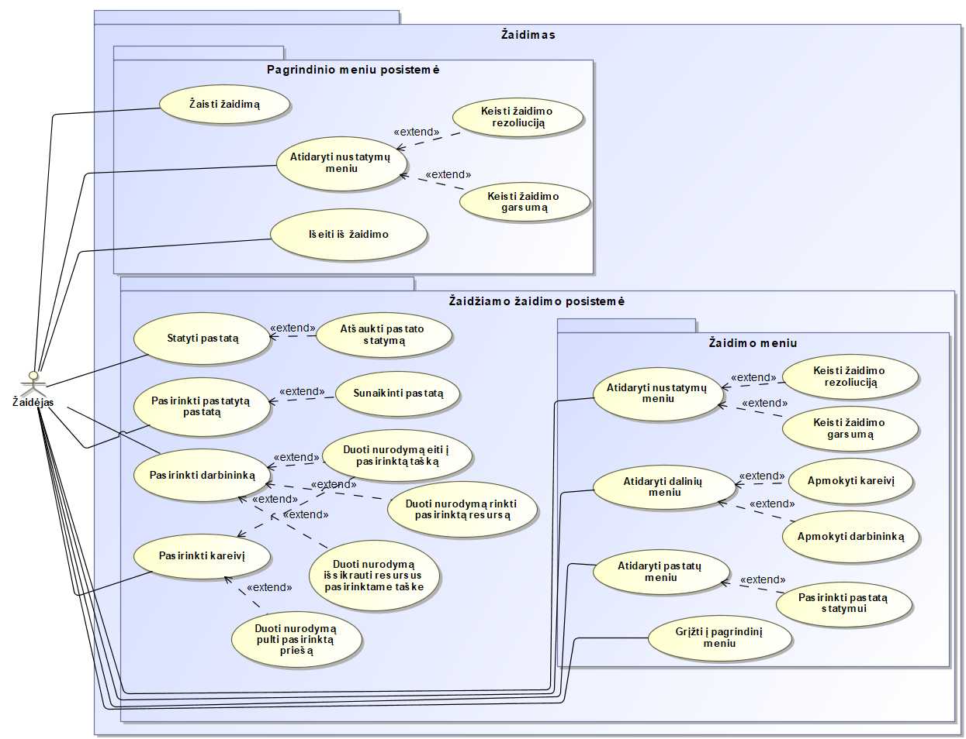
Projektas

Slide 7
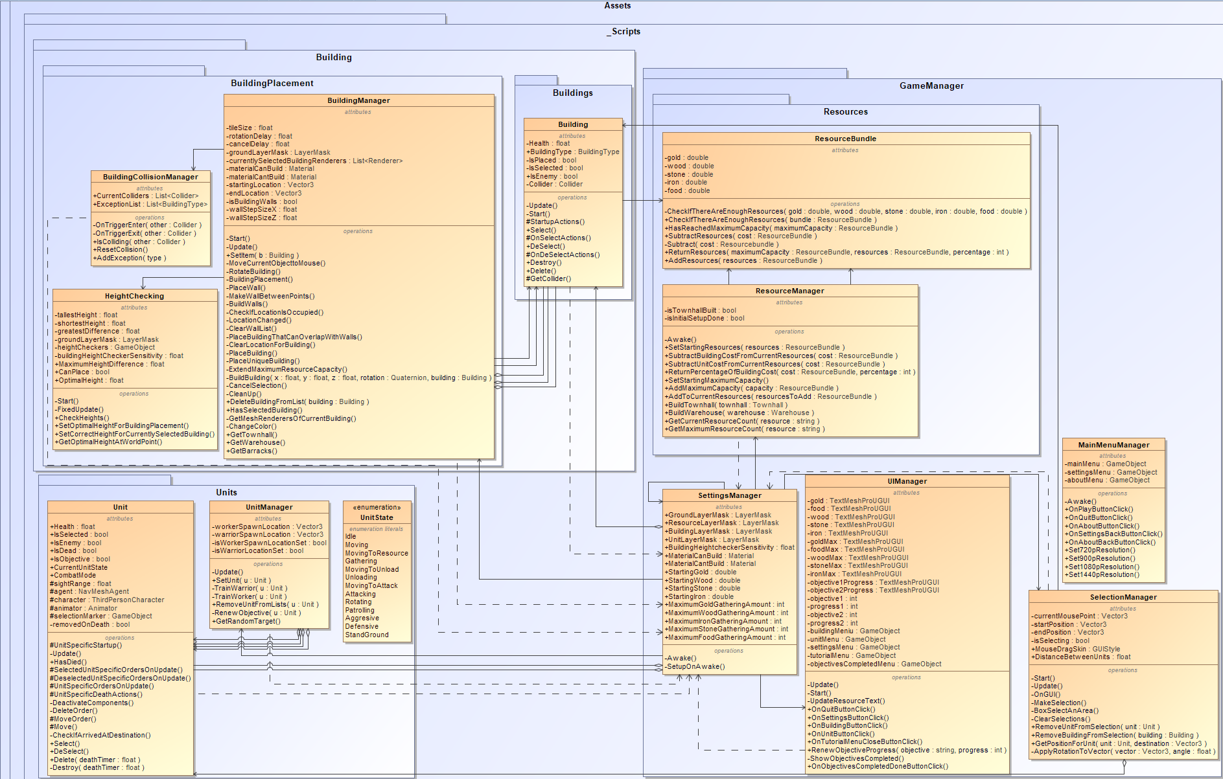
Projektas

Slide 8
Projektas
Žaidimo pastatų, reljefo, medžių, žolės, kareivių bei darbininkų modeliai ir tekstūros, parsisiųsti iš „Unity Asset Store“ parduotuvės ir „Openagameart.org“ bei „Itch.io“ svetainių.
Žaidimo garsai ir muzika parsisiųsti iš „Freesound.org“ svetainės.
Visi vartotojo sąsajos elementai nupiešti ranka, naudojant „Piskelapp.com“ internetinį tekstūrų ir kitų 2D objektų redaktorių.

Slide 9
Testavimas
Statinė kodo analizė naudojantis „ReSharper“ įskiepiu.
Scenarijų testavimas

Slide 10
Išvados
1
2
3
4
5

Slide 11
Rezultatai
Nors didžioji dauguma žaidimo funkcijų veikia, esama žaidimo būklė nėra ideali, nes yra trūkumų: Per vėlai pastebėtas Unity NavMesh netinkamumas daug veikėjų turinčioje aplinkoje, aukštesnės kokybės modelių, tekstūrų ir garsų trūkumas, nespėti sutaisyti defektai, susiję su pasirinkimo sistema.
Ateityje planuojama visiškai pakeisti padalinių naudojamą Unity NavMesh sistemą, vietoj jos realizuojant kelio radimo algoritmą kartu su geresne animacijų ir kolizijos sistema. Taip pat planuojama išmokti modeliavimo meno, kad būtų galima susikurti reikiamus aukštos kokybės modelius pačiam.

